Slide 1
Biało – czerwone pomniki
Marta i Piotr Trocewicz

Slide 2
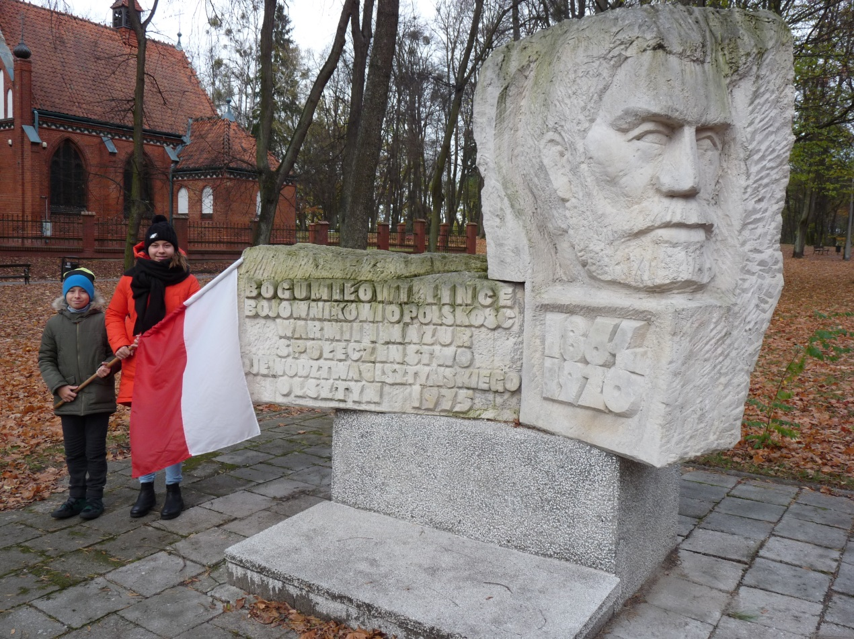
Pomnik poświęcony Bogumiłowi Lince
Autor: Bolesław Marschall, data powstania: 1973 r., lokalizacja: teren dawnego cmentarza ewangelickiego, obecnie park przy al. Wojska Polskiego w Olsztynie.

Slide 3
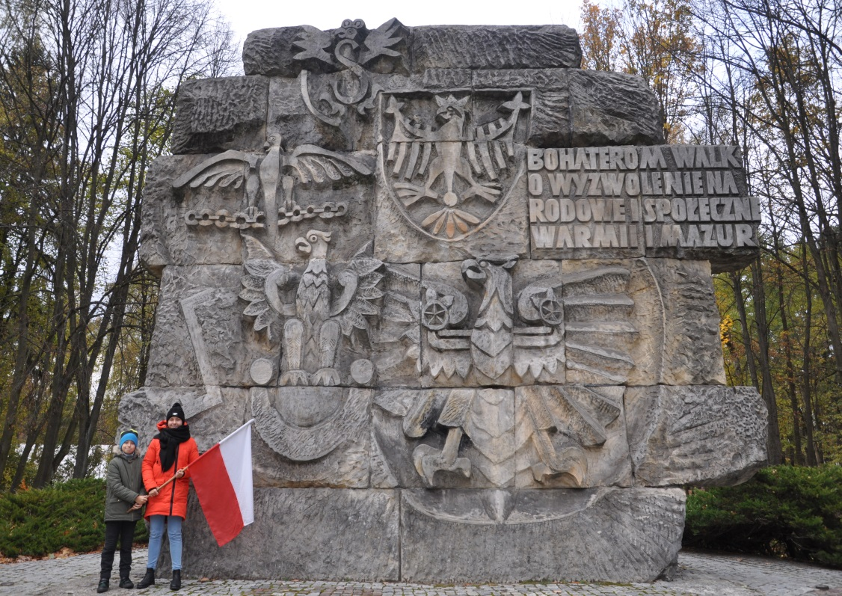
Pomnik poświęcony Bohaterom Walk o Wyzwolenie Narodowe i Społeczne Warmii i Mazur
Autor: Bolesław Marschall, data powstania: 1972 r., lokalizacja: Park Jakubowo, al. Wojska Polskiego w Olsztynie.
Pomnik znajduje się w tym samym miejscu, w którym od 1928 roku stał pomnik upamiętniający niemieckie zwycięstwo w plebiscycie 11 lipca 1920 roku.

Slide 4
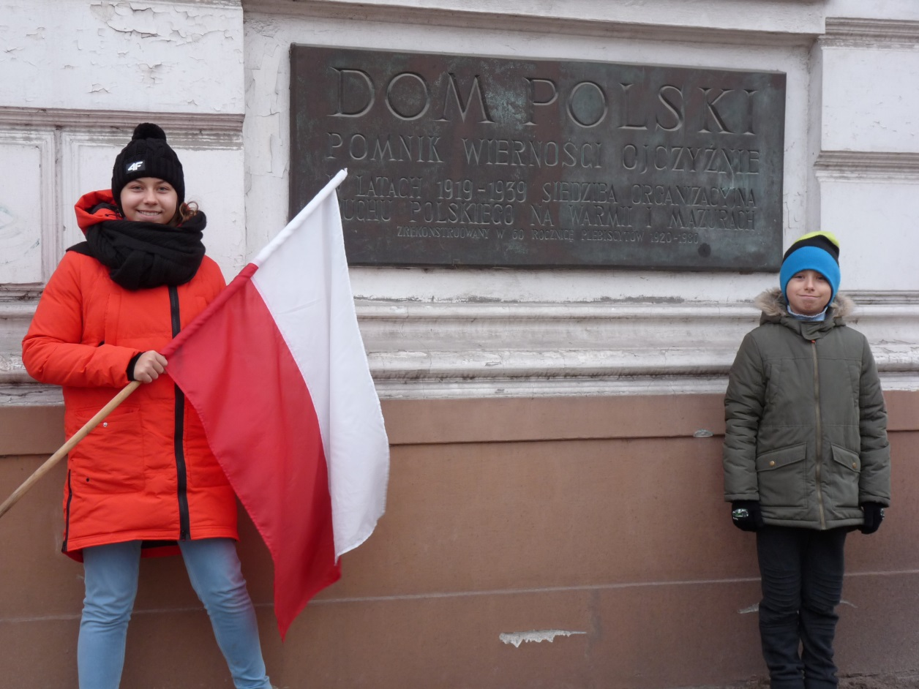
Tablica pamiątkowa Domu Polskiego
Autor: Bolesław Marschall, data powstania: 1980 r., lokalizacja: Ośrodek Badań Naukowych im. Wojciecha Kętrzyńskiego, ul. Partyzantów 87 w Olsztynie.

Slide 5
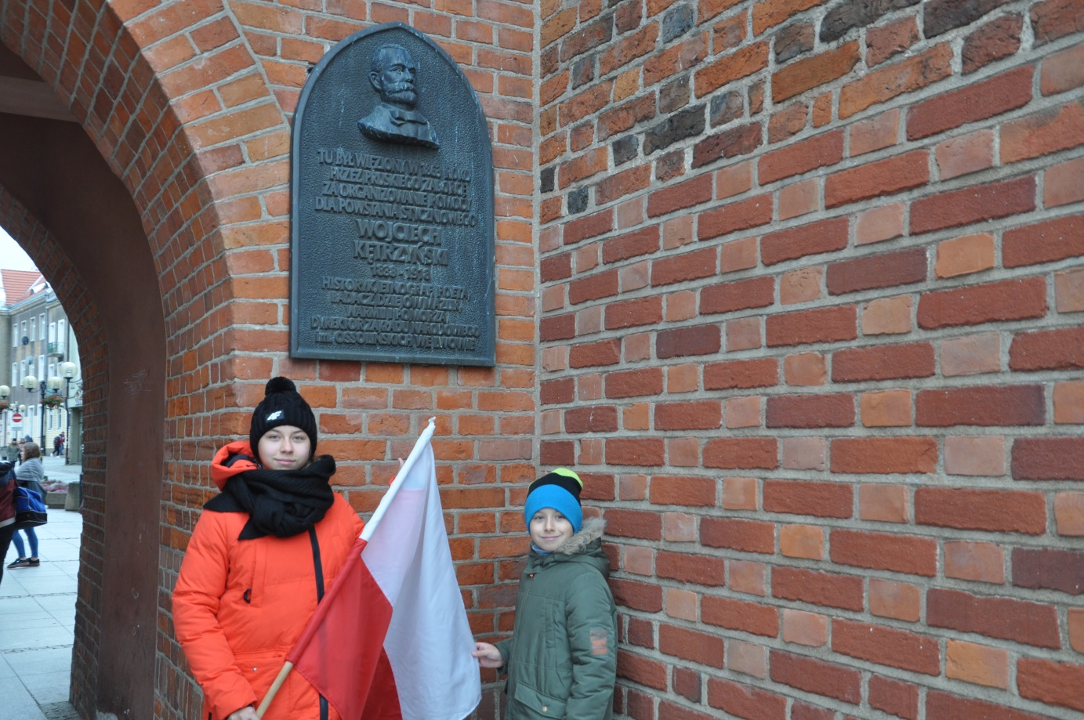
Tablica pamiątkowa Wojciecha Kętrzyńskiego
Autor: Edward Jurjewicz, data powstania: 2006 r., lokalizacja: Brama Górna, ul. Staromiejska 1 w Olsztynie.

Slide 6
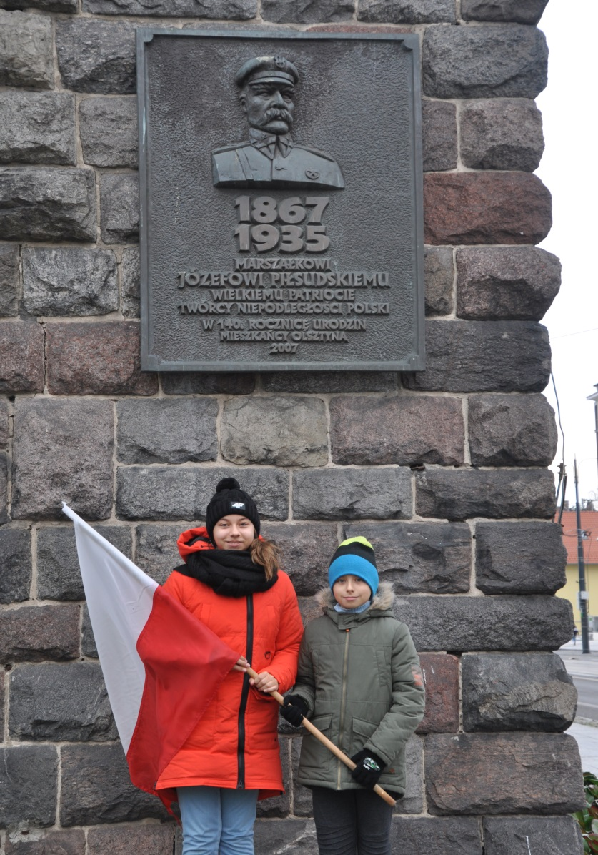
Tablica pamiątkowa poświęcona Marszałkowi Józefowi Piłsudskiemu
Autor: Edward Jurjewicz, data powstania: 2008 r., lokalizacja: Urząd Marszałkowski Województwa Warmińsko-Mazurskiego, ul. E. Plater 1 w Olsztynie.

Slide 7
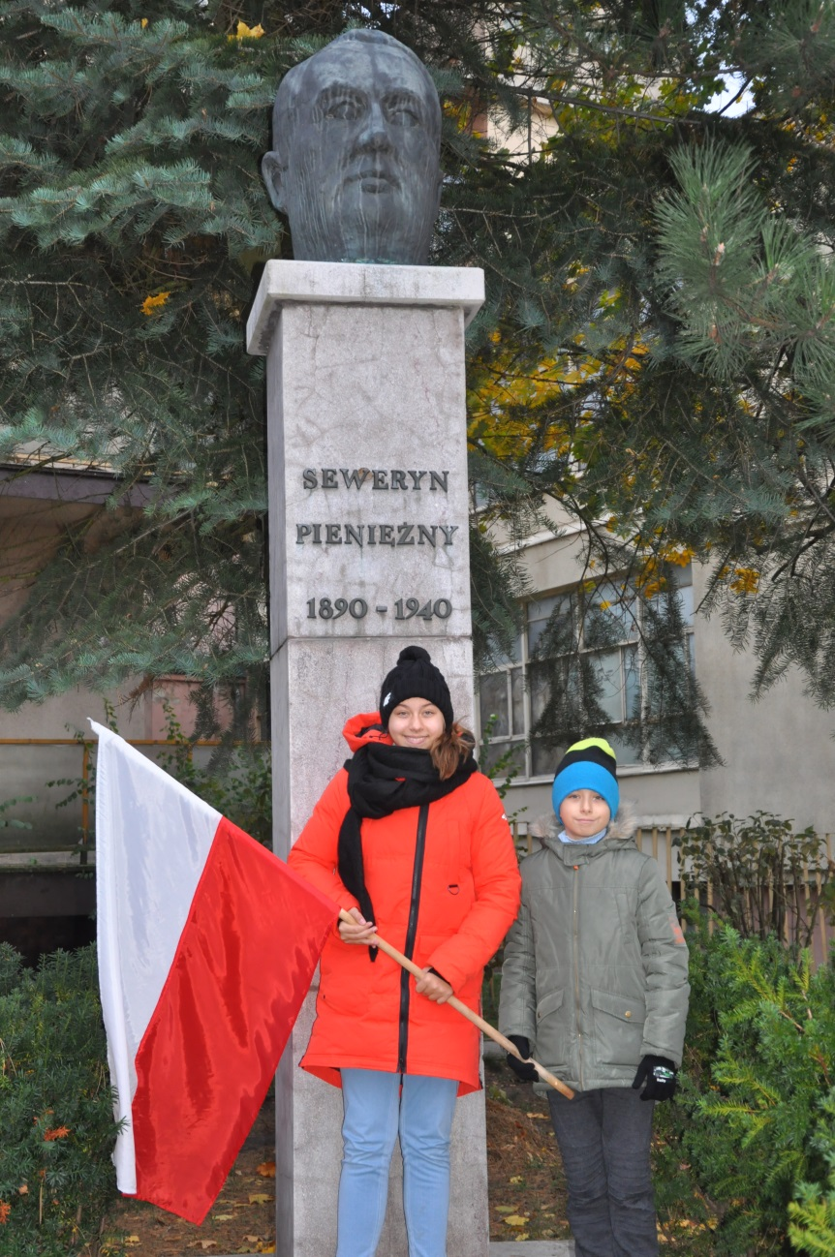
Pomnik Seweryna Pieniężnego
Autor: Edward Jurjewicz, data powstania: 1968 r., lokalizacja: ul. Towarowa, koło OZGraf Olsztyńskich Zakładów Graficznych.

Slide 8
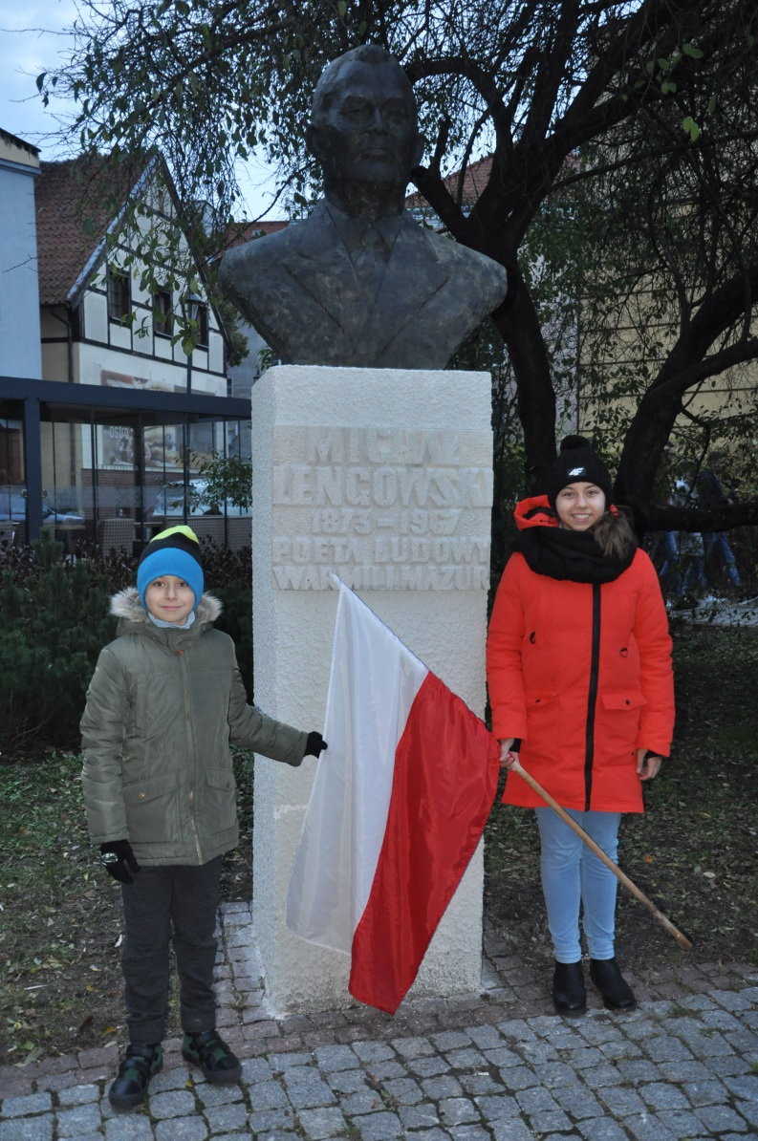
Popiersie Michała Lengowskiego
Autor: Hubert Maciejczyk, data powstania: 1978 r., lokalizacja: Plac Jedności Słowiańskiej w Olsztynie.

Slide 9
KONIEC

